Slide 1
الإسفنجيات
إعداد أ. فاطمة الزهراء أشكناني

Slide 2


Slide 3
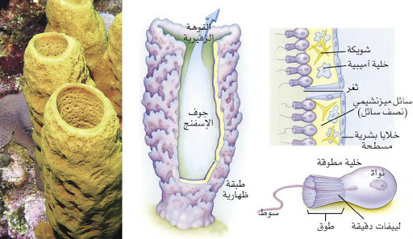
بنية الإسفنجيات

Slide 4
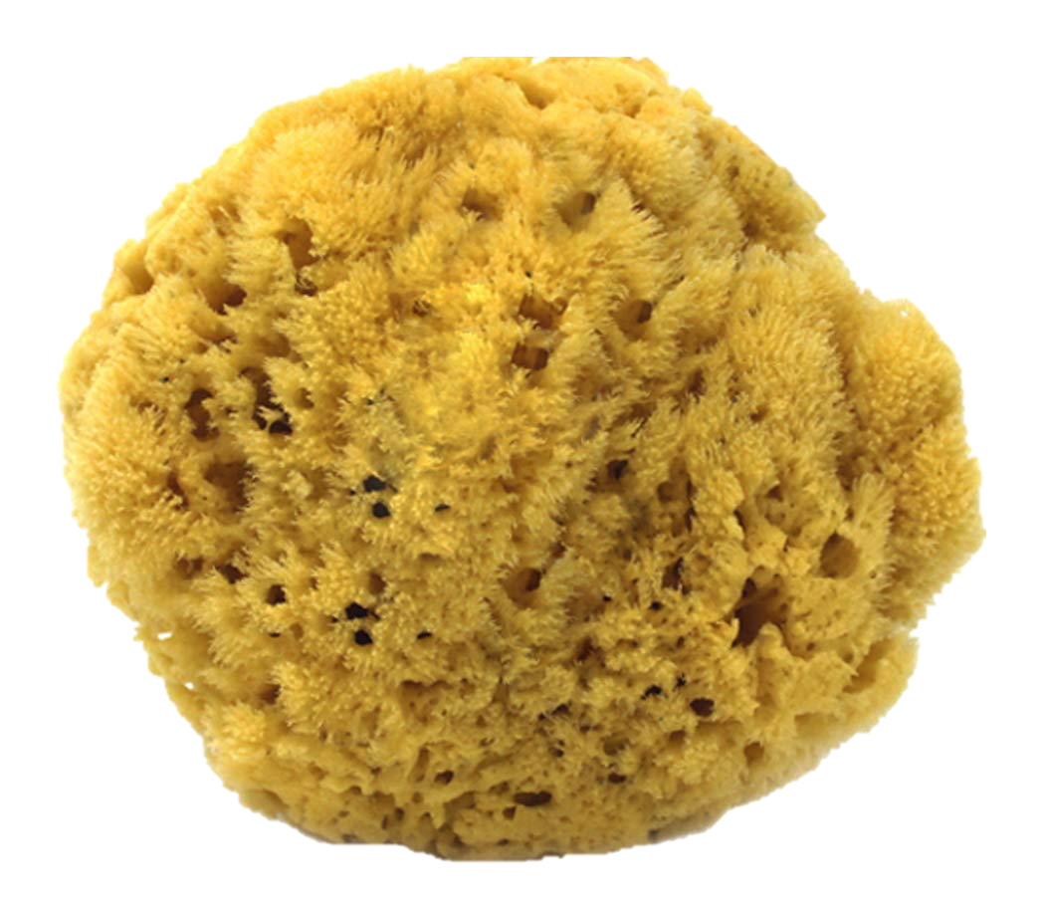
الوظائف الحيوية

Slide 5
التغذية

Slide 6
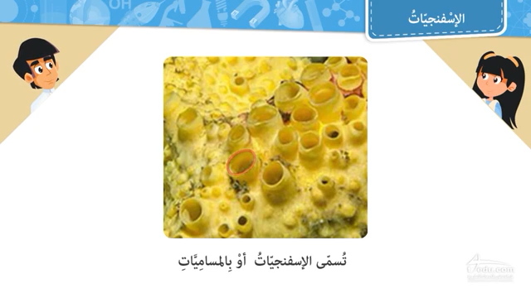
التغذية

Slide 7
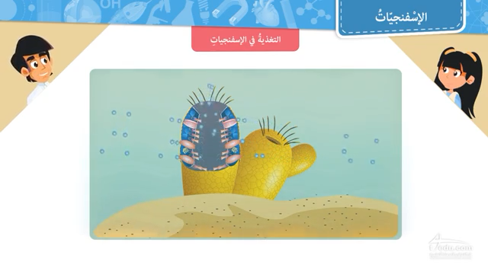
التنفس، الدوران و الإخراج

Slide 8

التنفس، الدوران و الإخراج

Slide 9
الاستجابة

Slide 10
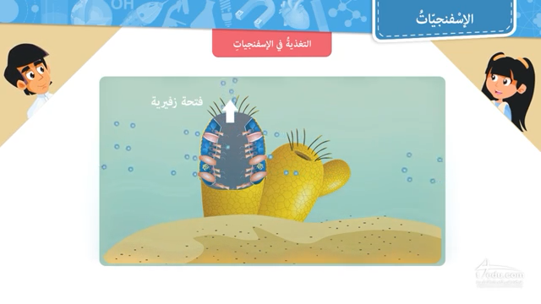
التكاثر

Slide 11
بيئة الإسفنجيات

